Slide 1

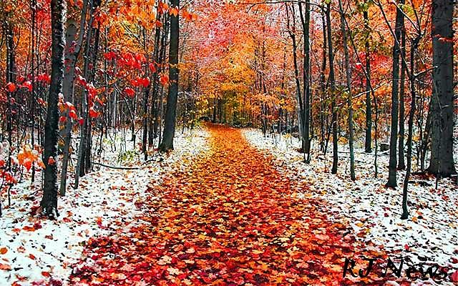

Slide 2
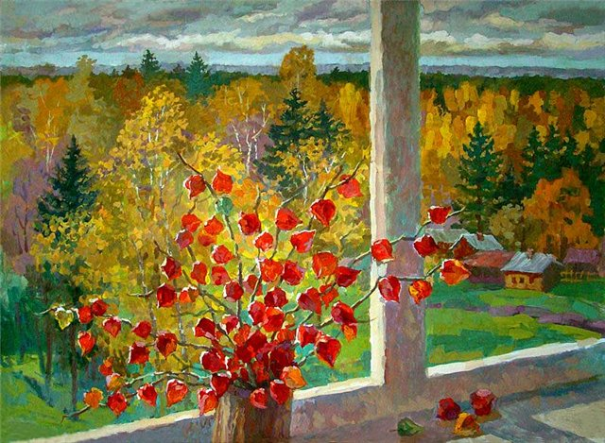
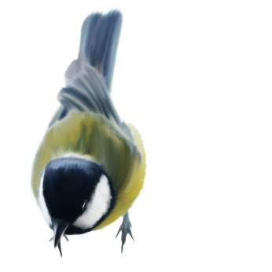


Slide 3
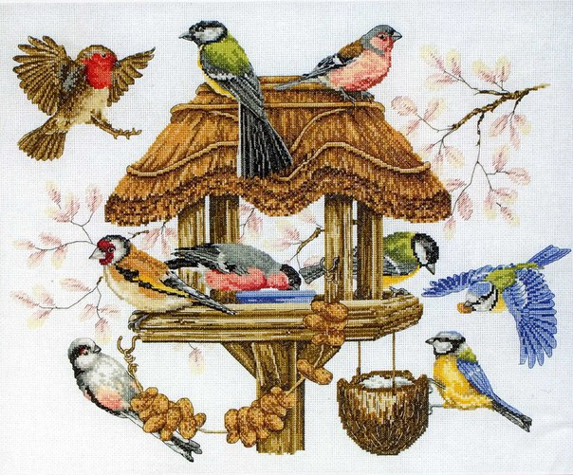
https://www.youtube.com/watch?v=dnuLjiqRbOk&t=13s

Slide 4
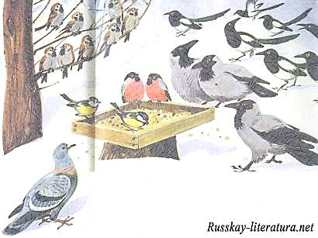
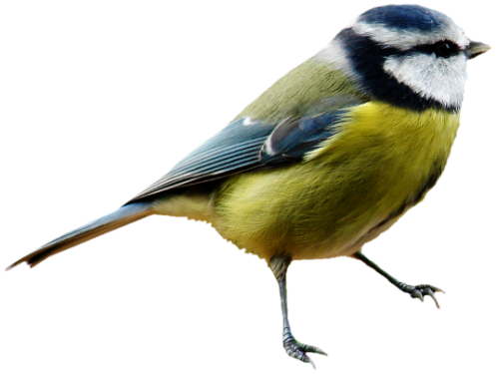

Теплая встреча зимних гостей

Slide 5
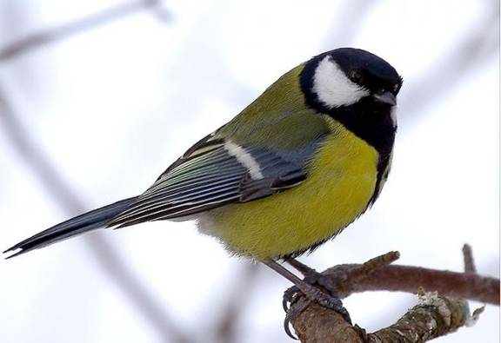
Синица – зимы предвестница, снежным порошам вестница
Ей на месте не сидится:
Все летает целый день,
Суетится, суетится,
Целый день звенит: «Тень-тень!»
Угадай-ка, что за птица?
То весёлая...
СИНИЦА

Slide 6
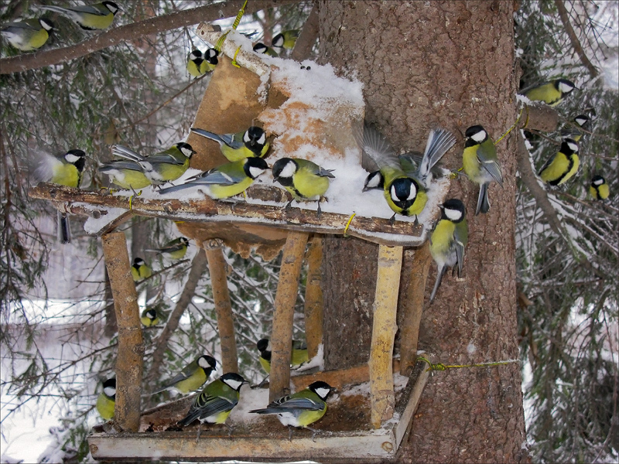
СИНИЧКИН ДЕНЬ

Slide 7
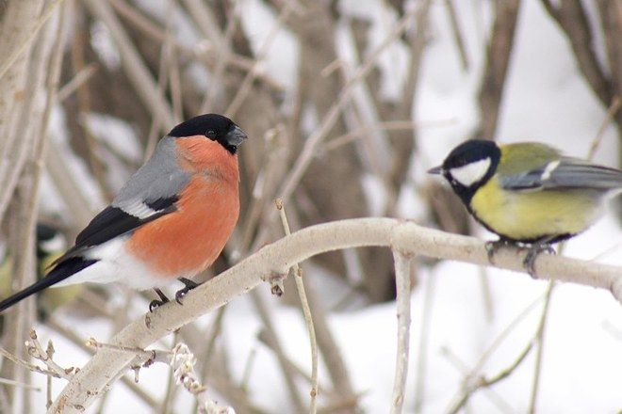
День встречи зимующих птиц

Slide 8
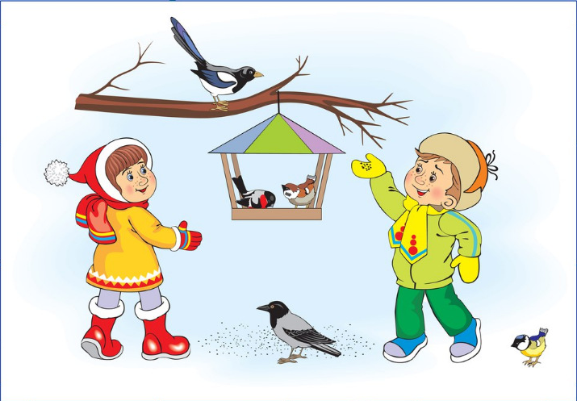

Slide 9
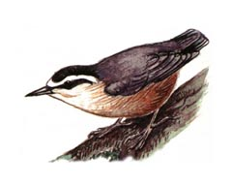

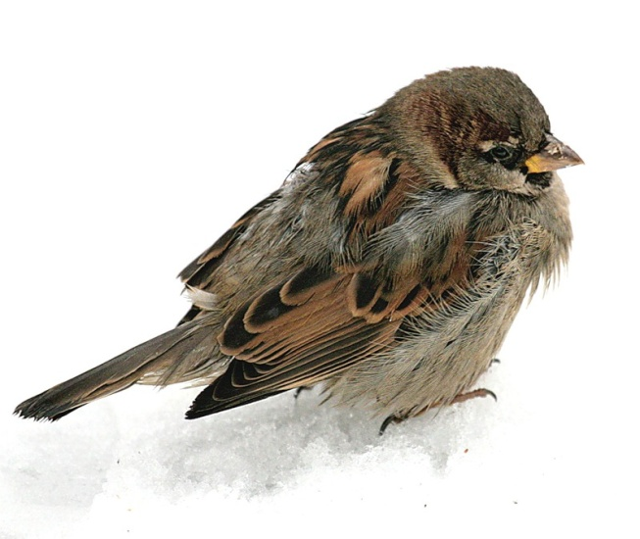
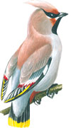
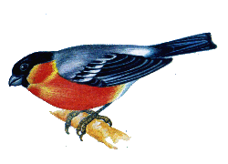
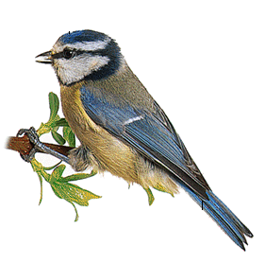
КАКИЕ ИЗ ЭТИХ ПТИЦ ЖИВУТ
У НАС КРУГЛЫЙ ГОД?
А КАКИЕ – ПРИЛЕТАЮТ НА ЗИМУ?

Slide 10

Зимуют у нас
Прилетают к нам

Slide 11
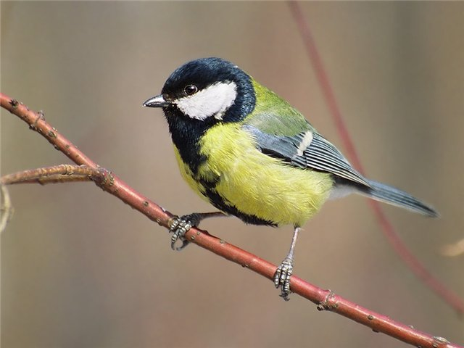

Slide 12
Физминутка
Скачет шустрая синица
Ей на месте не сидится,
Прыг – скок, прыг – скок,
Завертелась, как волчок.
Вот присела на минутку,
Почесала клювом грудку,
И с дорожки – на плетень,
Тири – тири, тень-тень-тень!

Slide 13


Slide 14
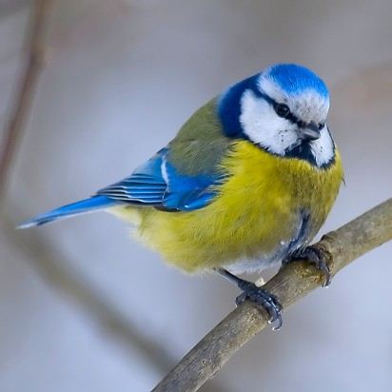
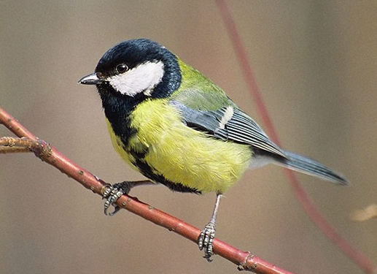
В парках и лесах Подмосковья живут
7 видов этих птиц
Большая синица
Лазоревка

Slide 15
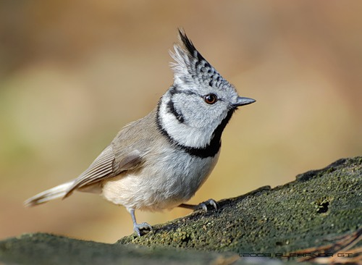
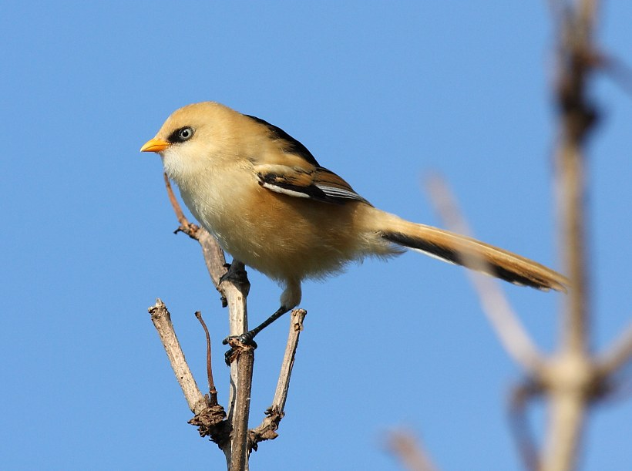
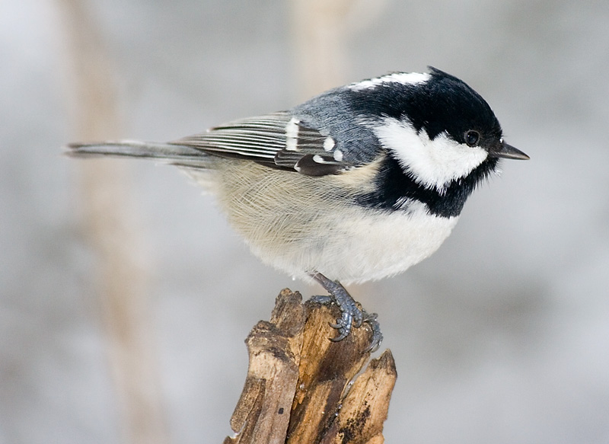
Хохлатая синица
Усатая синица
Московка

Slide 16
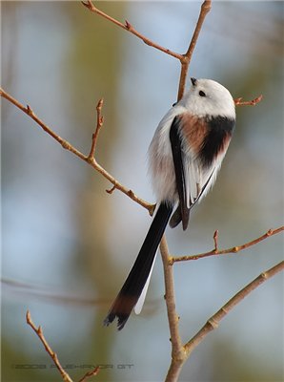
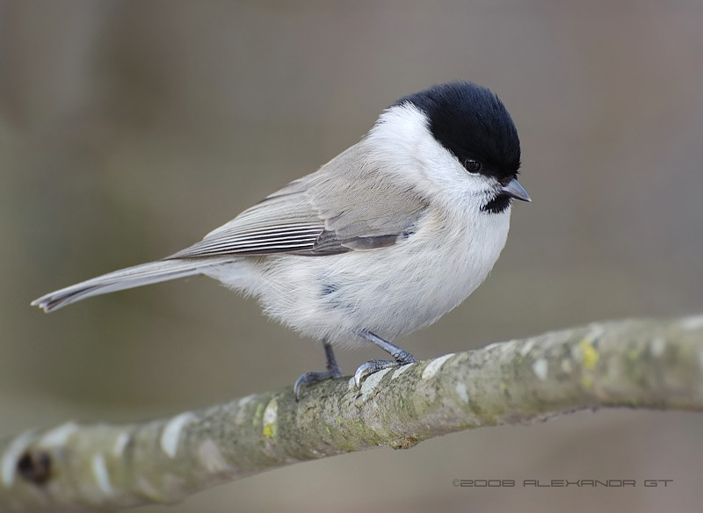
Длиннохвостая синица
Гаичка

Slide 17
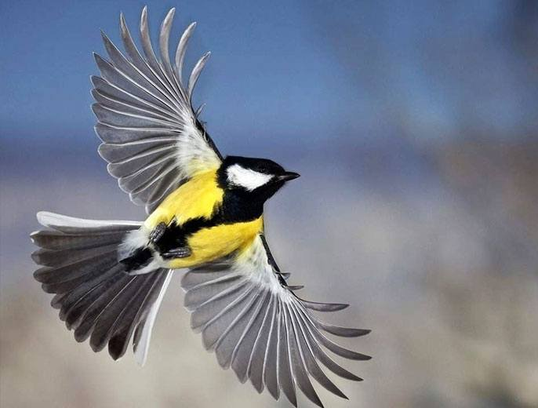
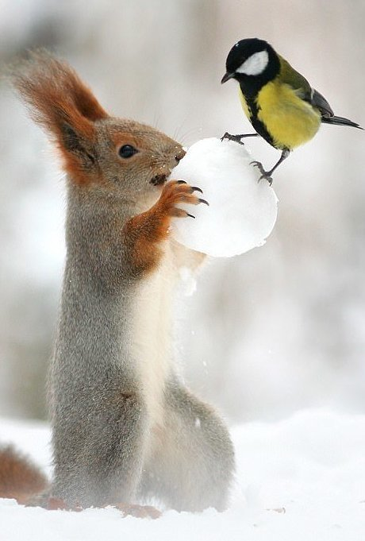

Slide 18
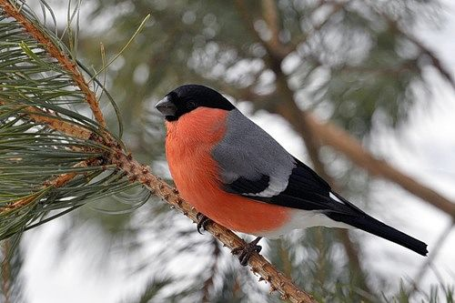
СНЕГИРЬ - живёт на деревьях, питается ягодами рябины, семенами клёна, ясеня.
Стойкий, стужам не подвластный
Песней славит он зарю,
Знать не даром, галстук красный
дан с рожденья…

Slide 19
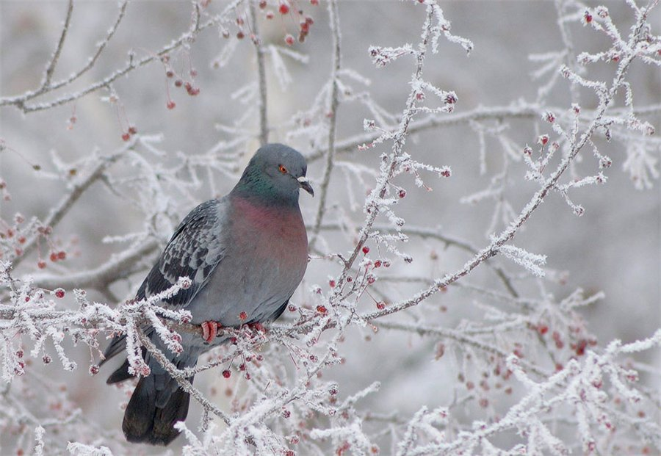

ГОЛУБЬ – основной рацион голубей составляют зерна. Также питаются они семенами, плодами, ягодами.
Белый бок, серый бок,
Воркует нежно …

Slide 20
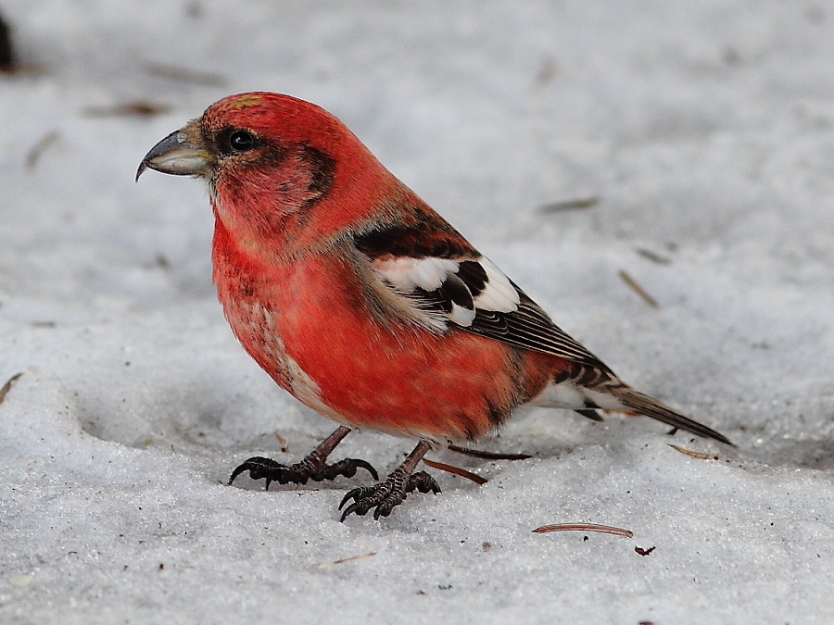
КЛЕСТ- прилетает зимой, поселяется в ельнике питается семенами шишек.
Он всегда был дружен с ёлкой,
Так и скачет по иголкам.
Шишки ловко потрошит,
Семенами их шуршит.
Что за праздничный наряд!
Перышки огнем горят.
Клюв его совсем не прост,
Как зовётся птица? ...

Slide 21
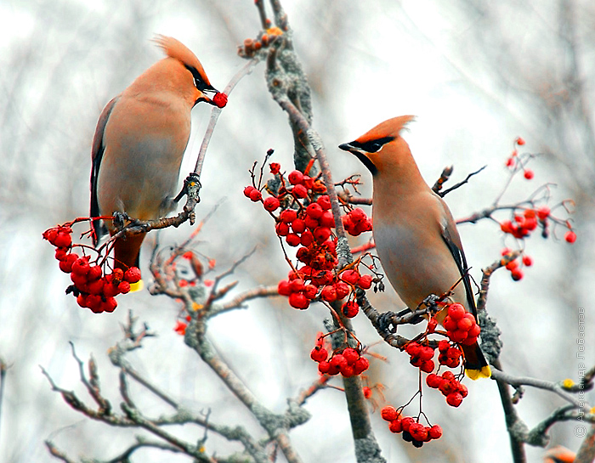
СВИРИСТЕЛИ - тоже живут на деревьях, питаются ягодами рябины, боярышника, семенами клёна, ясеня
Эти птички с хохолком
И красивые притом,
На рябину прилетели.
Птички эти — … .

Slide 22
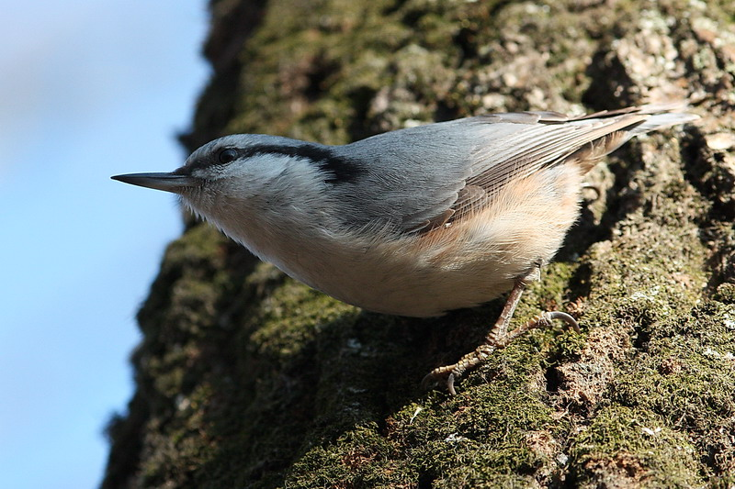
ПОПОЛЗЕНЬ- поселяется в высоких старых деревьях, питается насекомыми, семенами, желудями, плодами различных деревьев.
По дереву — вниз головой! —
Бежит в одежде голубой…

Slide 23
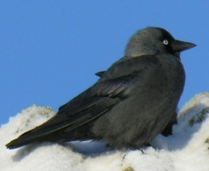
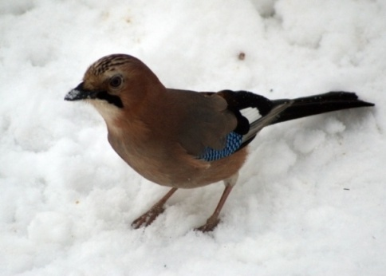
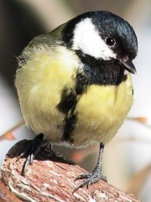
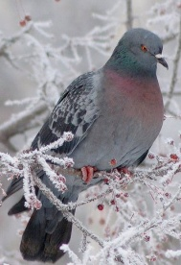
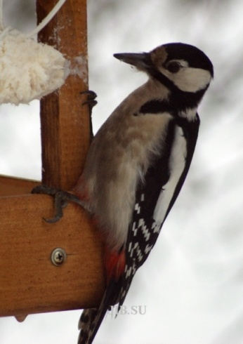
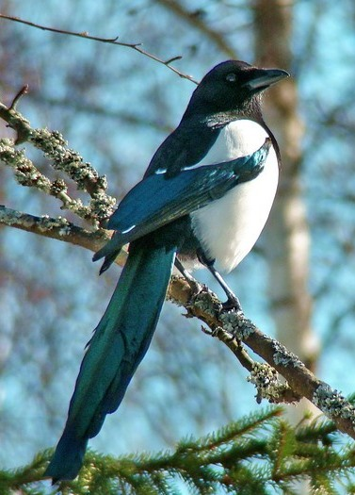
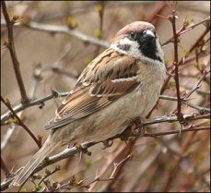
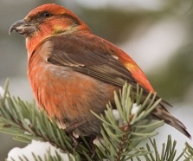
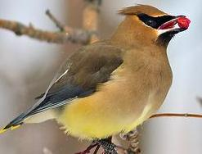
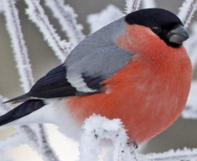
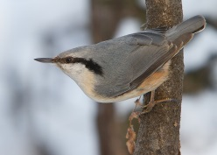
НИ
СИ
ЦА
БЕЙ
РО
ВО
СО
РЬ
ГИ
СНЕ
КА
РО
ЛУ
ГО
БЬ
ТЕЛ
ДЯ
КА
ГАЛ
ЗЕНЬ
ПОЛ
ПО
РИС
СВИ
ТЕЛЬ
КА
СОЙ
СТ
Ё
КЛ

Slide 24
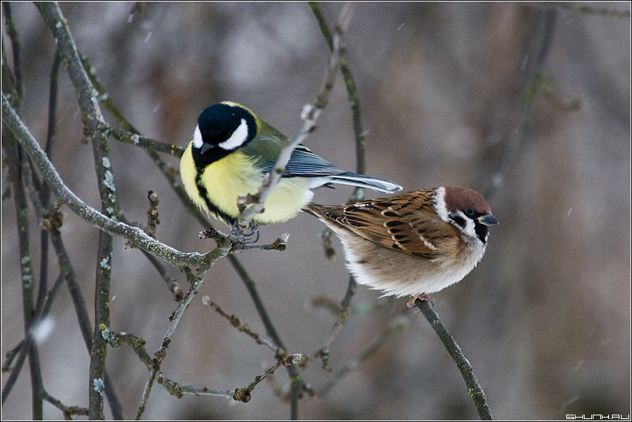
Синица – воробью сестрица
Синичка пищит – зиму вещает, холод призывает

Slide 25
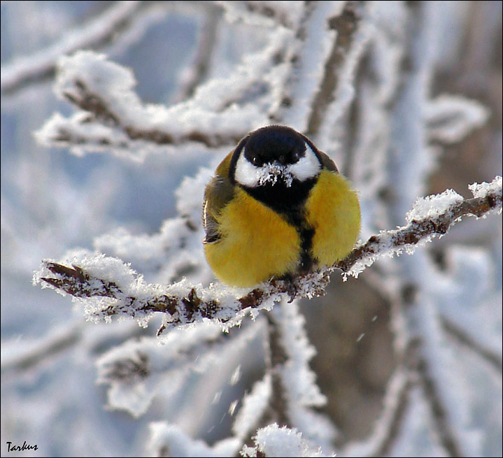
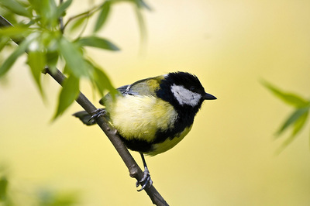
Приметы
Если синица свистит, то это предвещает ясный день.
Утром пищит –
на ночной мороз.

Slide 26
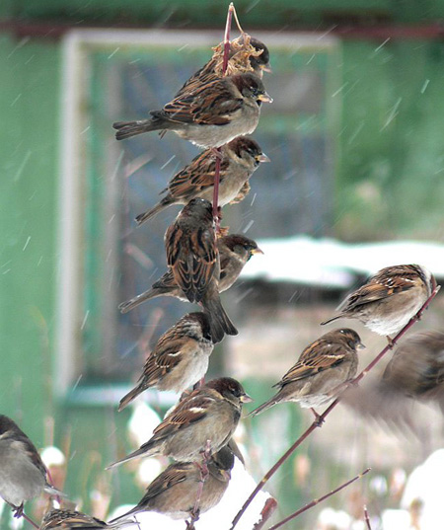
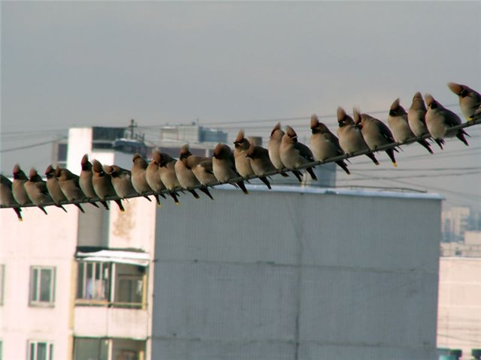
Если птицы целыми стайками появляются у дома, значит, скоро грянут морозы

Slide 27
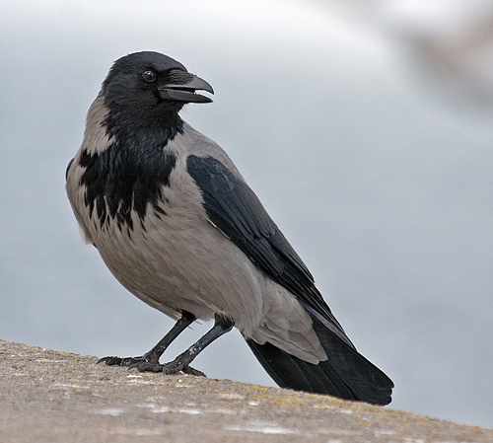
Вороны прячут клюв под крыло –
к холодам

Slide 28
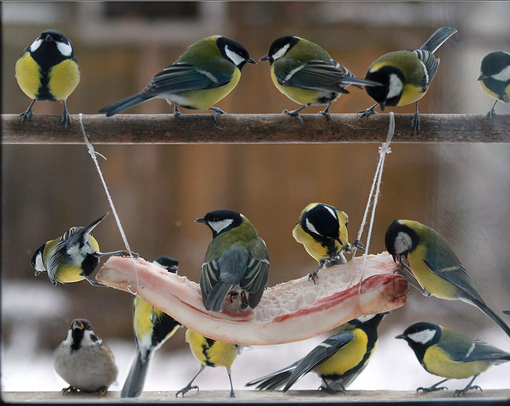
Много синиц на кормушках –
к метели и снегопаду.

Slide 30
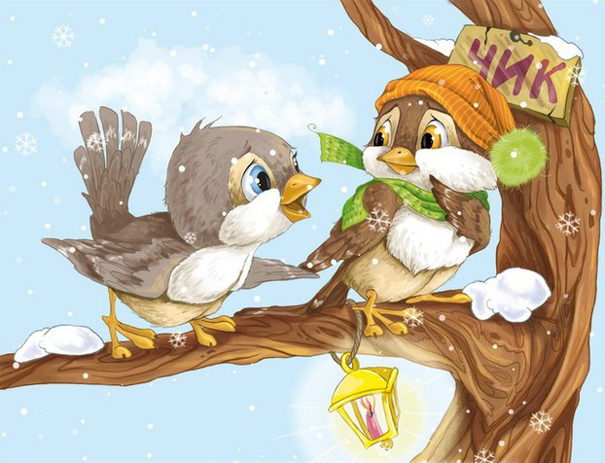

Slide 31


Slide 32
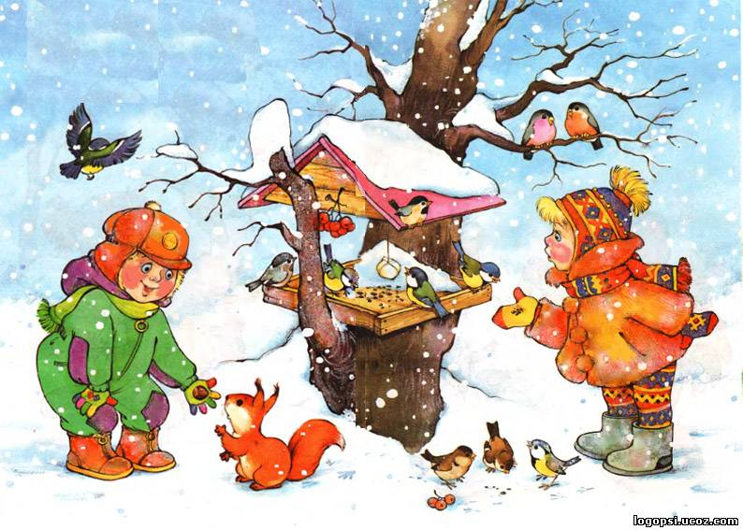
«Подкорми птиц зимою-
послужат тебе весною»

Slide 33

Чем же можно подкармливать птиц?

Slide 34




Несоленое сало любят синички.
Овёс для синиц, воробьев и чечёток.

Slide 35



Арбузные и дынные семечки любят синицы, поползни и дятлы.

Slide 36

Подсолнечник мелкий, но не жареный, - для снегирей, синиц, поползней и воробьёв. Перед засыпкой в кормушку их лучше слегка подавить.

Slide 37




Slide 38





Slide 39
НЕЛЬЗЯ
птицам давать
чёрный хлеб, пшено,
жареные
семечки и орехи,
жареное и солёное сало!

Slide 41

Синицы живут в дуплах

Slide 42

Найдет синица червяка – и к птенцам

Slide 43

1
9
7
5
8
3
2
6
4

Slide 44


Slide 45


Slide 47


Slide 48
https://www.youtube.com/watch?v=P3P5cqpJgDk

Slide 49



Спасибо за внимание !!
Покормите птиц зимой.
Пусть со всех концов
К вам слетятся, как домой,
Стайки на крыльцо.
Не богаты их корма.
Горсть зерна нужна,
Горсть одна —
И не страшна
Будет им зима.
А . Яшин

Slide 50

Теплая встреча зимних гостей
Автор: Бибеева Татьяна Георгиевна, воспитатель Высшей кв. категории
МОУ «Райсеменовская СОШ»
Серпуховского района Московской области
для обучающихся младшего школьного возраста

